Slide 1
§27. Общество и культура Древнего Китая

Slide 2
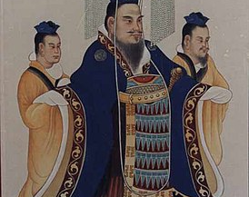
Император
Во главе Китая стоял император
Императора в Китаем называли «Сыном неба»
Он обладал неограниченной властью

Slide 3
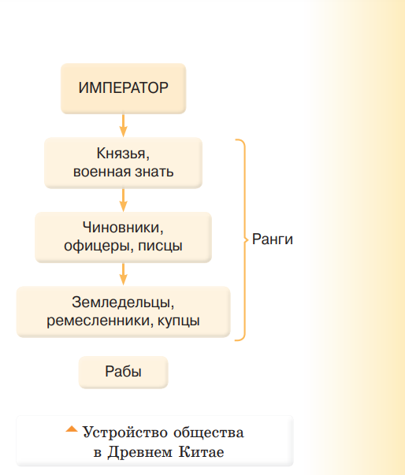
Ранги
Общество Китая делилось на ранги
От ранга зависело положение в обществе и права человека
Наиболее бесправными были рабы. Становились ими чаще всего из-за долгов и преступление

Slide 4
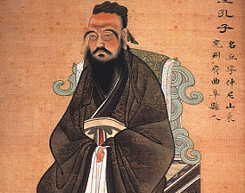
Конфуций (551-479 гг. до н.э.)
Один из великих китайских мыслителей
Его учение носило название конфуцианство. На стр. 117-118 давайте прочтём о нём

Slide 5
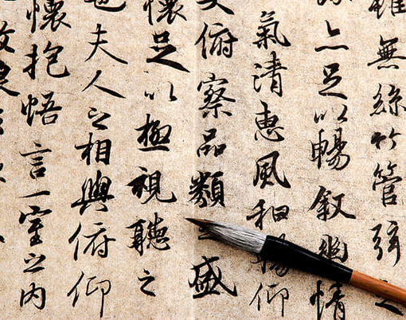
Письменность
Письменность китайцев называется иероглифы
Из-за сложности этого письма появилось целое искусство красивого написания – каллиграфия
Найдите в п.3 на стр. 118 информацию о искусстве каллиграфии

Slide 6
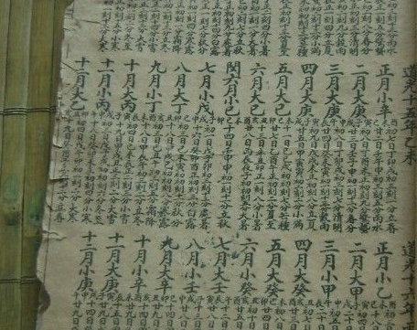
Наука и культура
Особенно развиты были у китайцев математика и астрономия
Они создали очень точный лунно-солнечный календарь
Однако не только его создали в Китае. С помощью текста параграфа найдите и зачитайте, какие изобретения ролом из Китая

Slide 7
Домашнее задание: повторять §24-29, обобщающий тест

Slide 8
1)Кто управлял государством в Китае? 2) На что делилось общество в Китае?

Slide 9
3)Как можно было повысить свой ранг? 4) Назовите имя одного из важнейших философов Китая, а также название его учения 5)Как называется китайская письменность?

Slide 10
